Slide 1

纯免费PPT即点即下载，无注册、无套路
http://gitppt.com
不信你试试（狗头）
第一PPT模板网-WWW.1PPT.COM

Slide 2
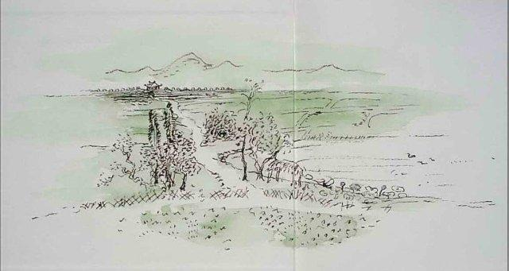
纯免费PPT即点即下载，无注册、无套路
http://gitppt.com
不信你试试（狗头）

Slide 3
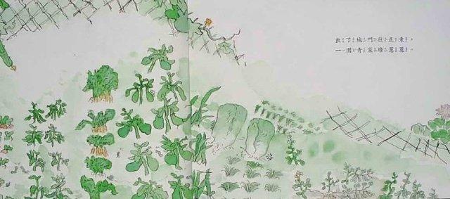
纯免费PPT即点即下载，无注册、无套路
http://gitppt.com
不信你试试（狗头）
出了城门往正东，一园青菜绿葱葱。

Slide 4
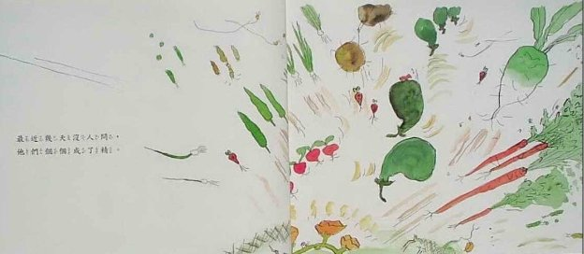
纯免费PPT即点即下载，无注册、无套路
http://gitppt.com
不信你试试（狗头）
最近几天没人问，他们个个成了精。

Slide 5
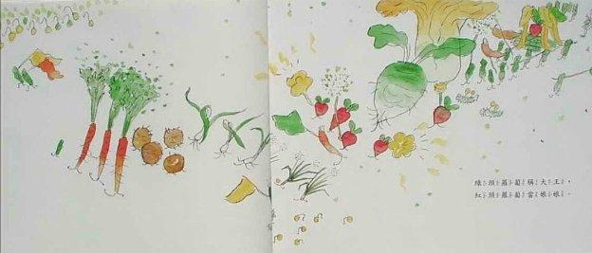
纯免费PPT即点即下载，无注册、无套路
http://gitppt.com
不信你试试（狗头）
PPT模板：www.1ppt.com/moban/ PPT素材：www.1ppt.com/sucai/
PPT背景：www.1ppt.com/beijing/ PPT图表：www.1ppt.com/tubiao/
PPT下载：www.1ppt.com/xiazai/ PPT教程： www.1ppt.com/powerpoint/
资料下载：www.1ppt.com/ziliao/ 范文下载：www.1ppt.com/fanwen/
试卷下载：www.1ppt.com/shiti/ 教案下载：www.1ppt.com/jiaoan/
PPT论坛：www.1ppt.cn PPT课件：www.1ppt.com/kejian/
语文课件：www.1ppt.com/kejian/yuwen/ 数学课件：www.1ppt.com/kejian/shuxue/
英语课件：www.1ppt.com/kejian/yingyu/ 美术课件：www.1ppt.com/kejian/meishu/
科学课件：www.1ppt.com/kejian/kexue/ 物理课件：www.1ppt.com/kejian/wuli/
化学课件：www.1ppt.com/kejian/huaxue/ 生物课件：www.1ppt.com/kejian/shengwu/
地理课件：www.1ppt.com/kejian/dili/ 历史课件：www.1ppt.com/kejian/lishi/
绿头萝卜称大王，红头萝卜当娘娘。
Notes:
PPT模板：www.1ppt.com/moban/ PPT素材：www.1ppt.com/sucai/
PPT背景：www.1ppt.com/beijing/ PPT图表：www.1ppt.com/tubiao/
PPT下载：www.1ppt.com/xiazai/ PPT教程： www.1ppt.com/powerpoint/
资料下载：www.1ppt.com/ziliao/ 范文下载：www.1ppt.com/fanwen/
试卷下载：www.1ppt.com/shiti/ 教案下载：www.1ppt.com/jiaoan/
PPT论坛：www.1ppt.cn PPT课件：www.1ppt.com/kejian/
语文课件：www.1ppt.com/kejian/yuwen/ 数学课件：www.1ppt.com/kejian/shuxue/
英语课件：www.1ppt.com/kejian/yingyu/ 美术课件：www.1ppt.com/kejian/meishu/
科学课件：www.1ppt.com/kejian/kexue/ 物理课件：www.1ppt.com/kejian/wuli/
化学课件：www.1ppt.com/kejian/huaxue/ 生物课件：www.1ppt.com/kejian/shengwu/
地理课件：www.1ppt.com/kejian/dili/ 历史课件：www.1ppt.com/kejian/lishi/

Slide 6
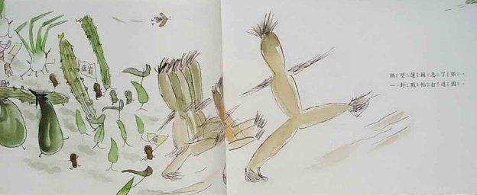
纯免费PPT即点即下载，无注册、无套路
http://gitppt.com
不信你试试（狗头）
隔壁莲藕急了眼，一封战书打进园。

Slide 7
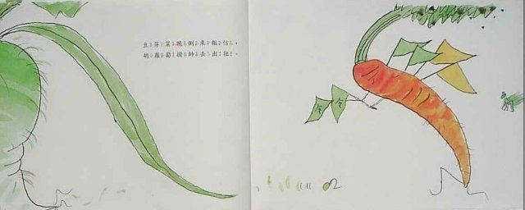
纯免费PPT即点即下载，无注册、无套路
http://gitppt.com
不信你试试（狗头）
豆芽儿跪倒来报信，胡萝卜挂帅去出征。

Slide 8
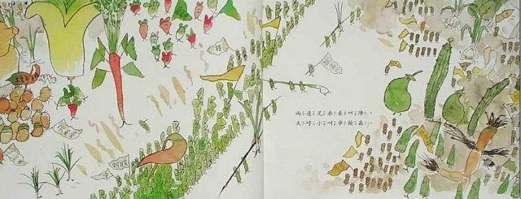
纯免费PPT即点即下载，无注册、无套路
http://gitppt.com
不信你试试（狗头）
两边兄弟来叫阵，大呼小叫争输赢。

Slide 9
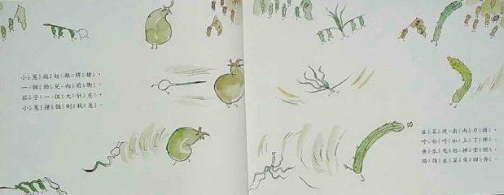
纯免费PPT即点即下载，无注册、无套路
http://gitppt.com
不信你试试（狗头）
小葱端起银杆枪，一个劲儿向前冲。
茄子一挺大肚皮，小葱撞了个倒栽葱。
韭菜使出两刃锋，呼啦呼拉上了阵。
黄瓜甩起扫堂腿，踢得韭菜往回奔。

Slide 10
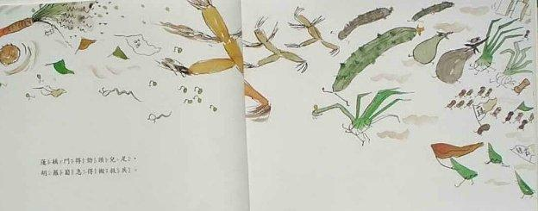
纯免费PPT即点即下载，无注册、无套路
http://gitppt.com
不信你试试（狗头）
莲藕斗得劲头儿足，胡萝卜急得搬救兵。

Slide 11
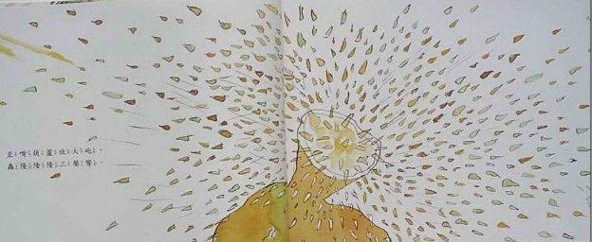
纯免费PPT即点即下载，无注册、无套路
http://gitppt.com
不信你试试（狗头）
歪嘴葫芦放大炮，轰隆轰隆炮三声，

Slide 12
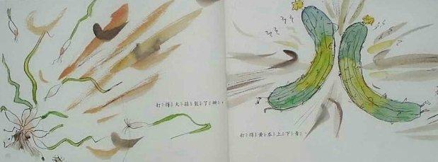
纯免费PPT即点即下载，无注册、无套路
http://gitppt.com
不信你试试（狗头）
打得大蒜裂了瓣，打得黄瓜上下青。

Slide 13
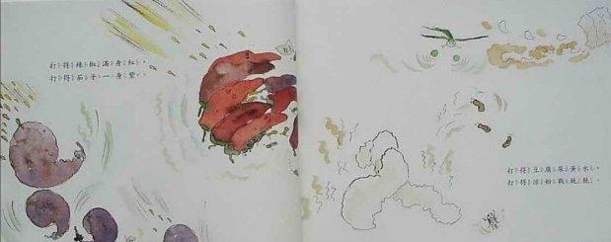
纯免费PPT即点即下载，无注册、无套路
http://gitppt.com
不信你试试（狗头）
打得辣椒满身红，打得茄子一身紫。
打得豆腐尿黄水，打得凉粉战兢兢。

Slide 14
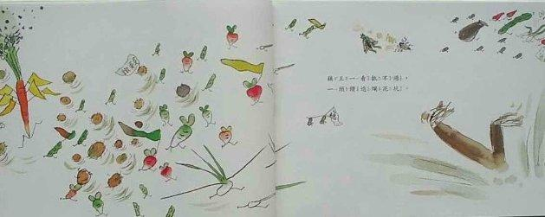
纯免费PPT即点即下载，无注册、无套路
http://gitppt.com
不信你试试（狗头）
藕王一看抵不过，一头钻进烂泥坑！

Slide 15
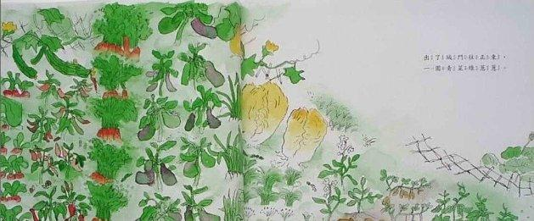
纯免费PPT即点即下载，无注册、无套路
http://gitppt.com
不信你试试（狗头）
出了城门往正东，一园青菜绿葱葱。

Slide 16
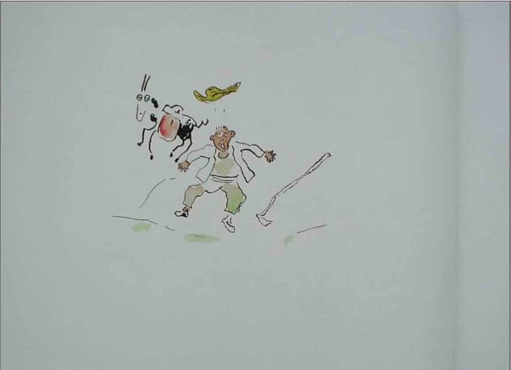
纯免费PPT即点即下载，无注册、无套路
http://gitppt.com
不信你试试（狗头）

Slide 17
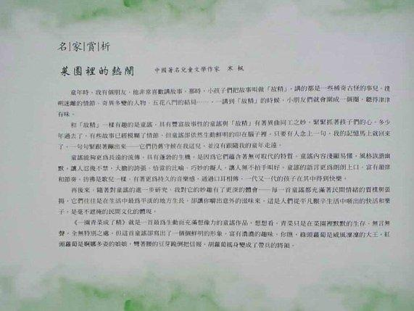
纯免费PPT即点即下载，无注册、无套路
http://gitppt.com
不信你试试（狗头）

Slide 18
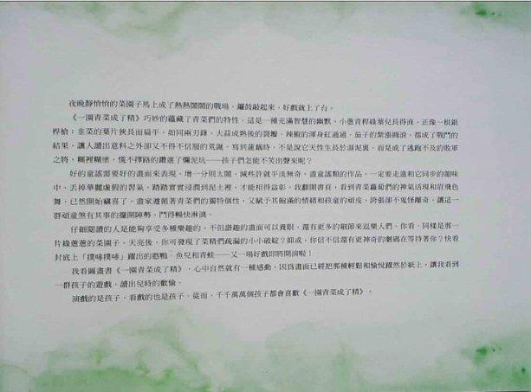
纯免费PPT即点即下载，无注册、无套路
http://gitppt.com
不信你试试（狗头）

Slide 19
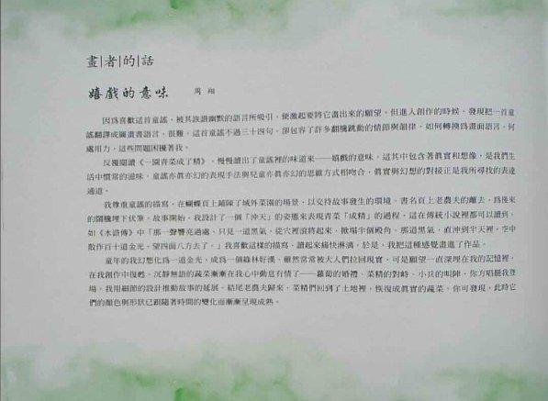
纯免费PPT即点即下载，无注册、无套路
http://gitppt.com
不信你试试（狗头）

Slide 20
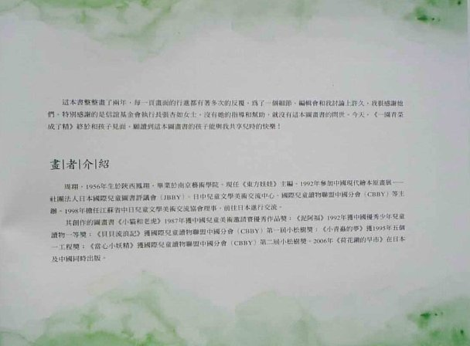
纯免费PPT即点即下载，无注册、无套路
http://gitppt.com
不信你试试（狗头）

Slide 21
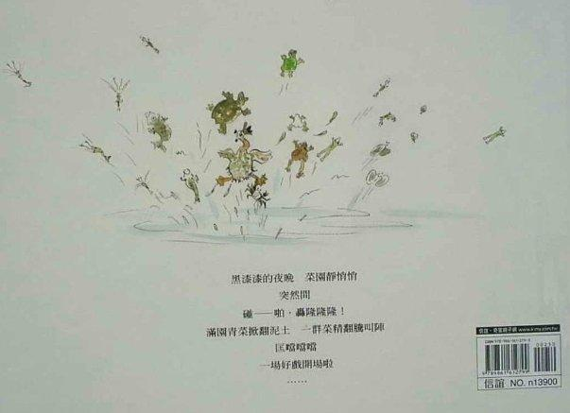
纯免费PPT即点即下载，无注册、无套路
http://gitppt.com
不信你试试（狗头）

Slide 22
纯免费PPT即点即下载，无注册、无套路
http://gitppt.com
不信你试试（狗头）
出了城门往正东，一园青菜绿葱葱。
最近几天没人问，他们个个成了精。
绿头萝卜称大王，红头萝卜当娘娘。
隔壁莲藕急了眼，一封战书打进园。
豆芽儿跪倒来报信，胡萝卜挂帅去出征。
两边兄弟来叫阵，大呼小叫争输赢。
小葱端起银杆枪，一个劲儿向前冲。
茄子一挺大肚皮，小葱撞了个倒栽葱。
韭菜使出两刃锋，呼啦呼拉上了阵。
黄瓜甩起扫堂腿，踢得韭菜往回奔。
莲藕斗得劲头儿足，胡萝卜急得搬救兵。
歪嘴葫芦放大炮，轰隆轰隆炮三声，
打得大蒜裂了瓣，打得黄瓜上下青，
打得辣椒满身红，打得茄子一身紫，
打得豆腐尿黄水，打得凉粉战兢兢，
藕王一看抵不过，一头钻进烂泥坑！
出了城门往正东，一园青菜绿葱葱。

